Slide 1

Riacutizzazione di BPCO: peggioramento dei sintomi o lung attack ?
Dr. Claudio Micheletto
UOC di Pneumologia
Ospedale Mater Salutis
Legnago – VR
claudio.micheletto@aulsslegnago.it

Slide 2
Definitions of COPD
ATS/ERS 2004
GOLD 2006
Chronic obstructive pulmonary disease (COPD) is a preventable and treatable disease state characterised by airflow limitation that is not fully reversible.
The airflow limitation is usually progressive and is associated with an abnormal inflammatory response of the lungs to noxious particles or gases, primarily caused by cigarette smoking.
Although COPD affects the lungs, it also produces significant systemic consequences.
COPD is a preventable and treatable disease with some significant extrapulmonary effects that may contribute to the severity in individual patients.
Its pulmonary component is characterized by airflow limitation that is not fully reversible.
The airflow limitation is usually progressive and associated with an abnormal inflammatory response of the lung to noxious particles or gases.

Slide 3
Definition of exacerbations
An event in the natural course of the disease characterized by a change in the patient’s baseline dyspnea, cough, and/or sputum that is beyond normal day-to-day variations, is acute in onset, and may warrant a change in regular medication in a patient with underlying COPD.
WHO/GOLD Document

Slide 4
Consequences Of COPD Exacerbations
Negative
impact on
quality of life
Impact on
symptoms
and lung
function
Negative
impact on CVD
EXACERBATIONS
Increased
economic
costs
Accelerated
lung function
decline
Increased
Mortality

Slide 5
COPD patients with a greater frequency of severe exacerbations*/year have a higher risk of all-cause mortality
1.0
No exacerbations
1-2 exacerbations
≥3 exacerbations
0.8
A
0.6
p<0.0002
Probability of Surviving
B
p<0.0001
0.4
p=0.069
C
0.2
0.0
0
10
20
30
40
50
60
Time (months)
*Severe exacerbations = exacerbation required emergency visits or hospital admissions.
Soler-Cataluna JJ, et al. Thorax. 2005;60:925-931.

Slide 6
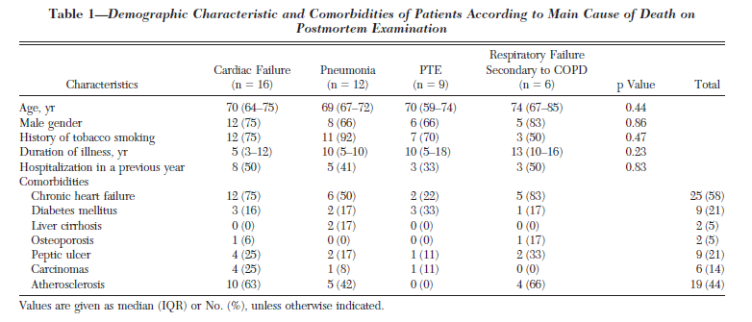
A Postmortem Analysis of Major Causes of Early Death in Patients Hospitalized With COPD Exacerbation
Forty-three patients with a hospital admission diagnosis of COPD exacerbation underwent autopsy; all had died within 24 h of admission to the hospital.
Zvezdin B, et al. Chest 2009

Slide 7

The frequent exacerbator phenotype
Stable state
Greater inflammation (raised CRP, fibrinogen, IL-6)
Heightened susceptibility to viral infection
Greater bacterial colonisation
Faster FEV₁ and functional decline
Poorer healthcare status
More severe depression and poorer cognition
Worsened comorbidity
Increased cardiovascular risk
Increased hospitalization and mortality
INCREASED EXACERBATION SUSCEPTIBILITY
Persistent inflammation
Slower recovery
Higher exacerbation susceptibility
Exacerbations
Wedzicha et al. BMC Medicine 2013

Slide 8
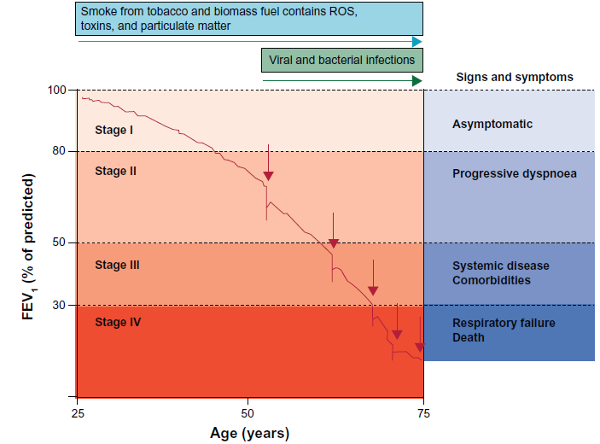
Hansel TT, Barnes PJ. Lancet 2009

Slide 9
Relationship between exacerbation frequency and lung function decline in COPD
0,95
< 2,92 exacerbations/year
> 2,92 exacerbations/year
0,9
FEV₁ decline
0,85
0,8
0,75
0
1
2
3
4
Years
  Conclusions: These results suggest that the frequency of exacerbations contributes to long term decline in lung function of patients with moderate to severe COPD.
Donaldson et al, Thorax 2002

Slide 10
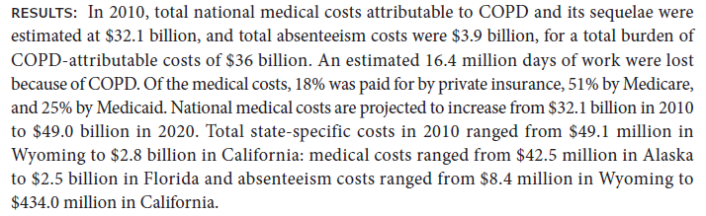
Total and State-Specific Medical and Absenteeism Costs of COPD Among Adults Aged 18 Years in the United States for 2010 and Projections Through 2020
Ford ES, et al. Chest 2015

Slide 11

Targeting lung attacks
The gaps in care relate both to the:
management of the specific episode in question
the risk stratification of patients subsequent to the event.
J Mark FitzGerald. Thorax 2011

Slide 12
MDC | DIMISSIONI | % | GIORNATE DI DEGENZA | DEGENZA MEDIA (giorni)
Malattie e disturbi del sistema nervoso | 219.185 | 6,8 | 1.784.561 | 8,1
Malattie e disturbi dell’occhio | 41.291 | 1,3 | 119.331 | 2,9
Malattie e disturbi dell’orecchio, del naso della bocca e della gola | 113.918 | 3,6 | 363.142 | 3,2
Malattie e disturbi dell’apparato respiratorio | 300.077 | 9,4 | 2.834.040 | 9,4
Malattie e disturbi dell’apparato cardiocircolatorio | 475.081 | 14,8 | 3.395.223 | 7,1
Malattie e disturbi dell’apparato digerente | 295.350 | 9,2 | 2.012.367 | 6,8
Malattie e disturbi epatobiliari e del pancreas | 149.835 | 4,7 | 1.176.863 | 7,9
Malattie e disturbi del sistema muscolo-schelettrico e connettivo | 407.377 | 12,7 | 2.481.418 | 6,1
Malattie e disturbi della pelle del sottocutaneo e della mammella | 89.340 | 2,8 | 379.385 | 4,2
Malattie e disturbi endocrini, nutrizionali e metabolici | 82.090 | 2,6 | 446.100 | 5,4
Malattie e disturbi del rene e delle vie urinarie | 169.668 | 5,3 | 1.153.191 | 6,8
Malattie e disturbi dell’apparato riproduttivo maschile | 56.117 | 1,7 | 271.198 | 4,8
Malattie e disturbi dell’apparato riproduttivo femminile | 100.283 | 3,1 | 409.106 | 4,1
Gravidanza, parto e puerperio | 296.788 | 9,2 | 1.118.328 | 3,8
Dipartimento della Programmazione e dell’Ordinamento del SSN. Dicembre 2014

Slide 13
DRG | DIMISSIONI | %
Insufficienza cardiaca e shock
Edema polmonare e insufficienza respiratoria | 72.820 | 2,3
Psicosi
Polmonite semplice e pleurite, età > 17 anni con CC | 39.291 | 1,2
Insufficienza renale
Malattie cardiovascolari eccetto infarto acuto
Esofagite gastroenterite e miscellanea
Chemioterapia
Setticemia senza ventilazione meccanica
Malattia polmonare cronica ostruttiva | 24.275 | 0,8
Intervento cardiovascolare con stent medicato
Ischemia cerebrale transitoria
Neoplasie dell’apparato respiratorio | 19.936 | 0,6
Neoplasie maligne dell’apparato epatobiliare e del pancreas
Anomalie dei globuli rossi età >17 anni
Aritmia e alterazioni della conduzione cardiaca senza CC
Polmonite semplice e pleurite età > 17 anni senza CC | 17.132 | 0,5
Altro impianto di pacemaker cardiaco permanente
Dipartimento della Programmazione e dell’Ordinamento del SSN. Dicembre 2014

Slide 14
%
Dipartimento della Programmazione e dell’Ordinamento del SSN. Dicembre 2014

Slide 15
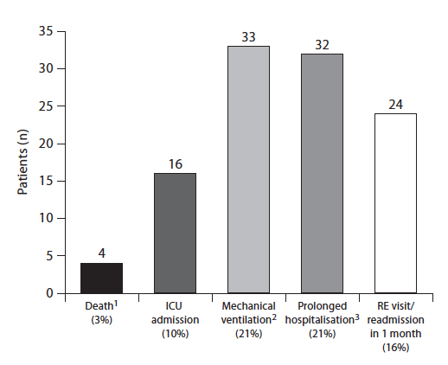
Adverse outcomes in 155 hospitalized patients
Matkovic et al. Respiration 2012

Slide 16
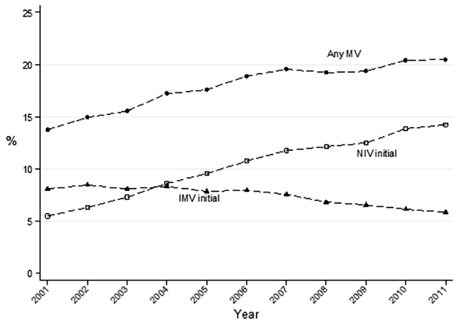

Trends in Mechanical Ventilation Among Patients Hospitalized With Acute Exacerbations of COPD in the United States
14.8 %
5.9 %
MS Stefan, et al. Chest 2015

Slide 17
Mortality after chronic obstructive pulmonary disease exacerbation
Am J Respir Crit Care Med 1996

Slide 18
Targeting lung attacks
The response of the health care system to these events is disappointing. This response is quite different from what occurs with a «heart attack».
In the case of an acute myocardial infarction initial management is much more aggressive, risk stratification is routine and patients are usually discharged on a medication bundle.
In addition standard of care involves patients being enrolled in cardiac rehabilitation programmes.
J Mark FitzGerald. Thorax 2011

Slide 19
Targeting lung attacks
Part of the challenge involves the health care provider as well as patient perception of the seriousness of the primary event.
Patient to not identify with the term “exacerbation”
In addition, a common perception is that the primary cause of their current health status is the patient’s history of smoking, which leads to stigma and a nihilistic attitude.
J Mark FitzGerald. Thorax 2011

Slide 20
Targeting lung attacks
There is convincing evidence that current management strategies for AECOPD within and subsequent to discharge from hospital are suboptimal.
We hypothesise that we need to identify a term that will resonate with patients and also care providers to investigate other models of care that look at multiple interventions for patients who have been appropriately risk stratified. We suggest the term
“Lung attack”
J Mark FitzGerald. Thorax 2011

Slide 21
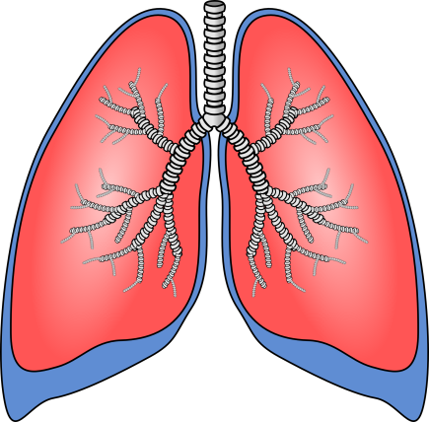
COPD
Shared risk factors
- Environmental factors
Smoke, aging, poor
health conditions
- Genetic factors
Lung inflammation
Physical inactivity
Systemic inflammation
TNF-α, IL-6, IL-8, IL-1β, CRP, serum amyloid A, ferritin and fibrinogen
Cardiovascular diseases

Slide 22
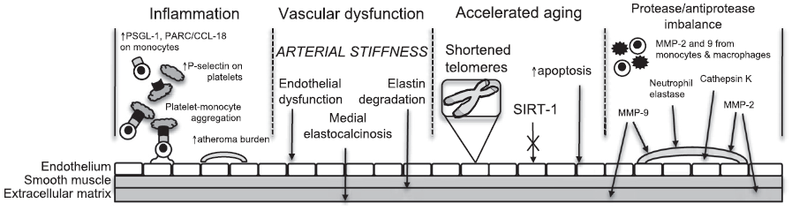
Cardiovascular disease in COPD: mechanisms
MMP = matrix metalloproteinase; PARC/CCL-18 = pulmonary and activation-regulated chemokine CC chemokine ligand 18; PSGL = P-selectin glycoprotein legand-1; SIRT-1: sirtuin 1
Maclay JD, Mac Nee W. Chest 2012

Slide 23
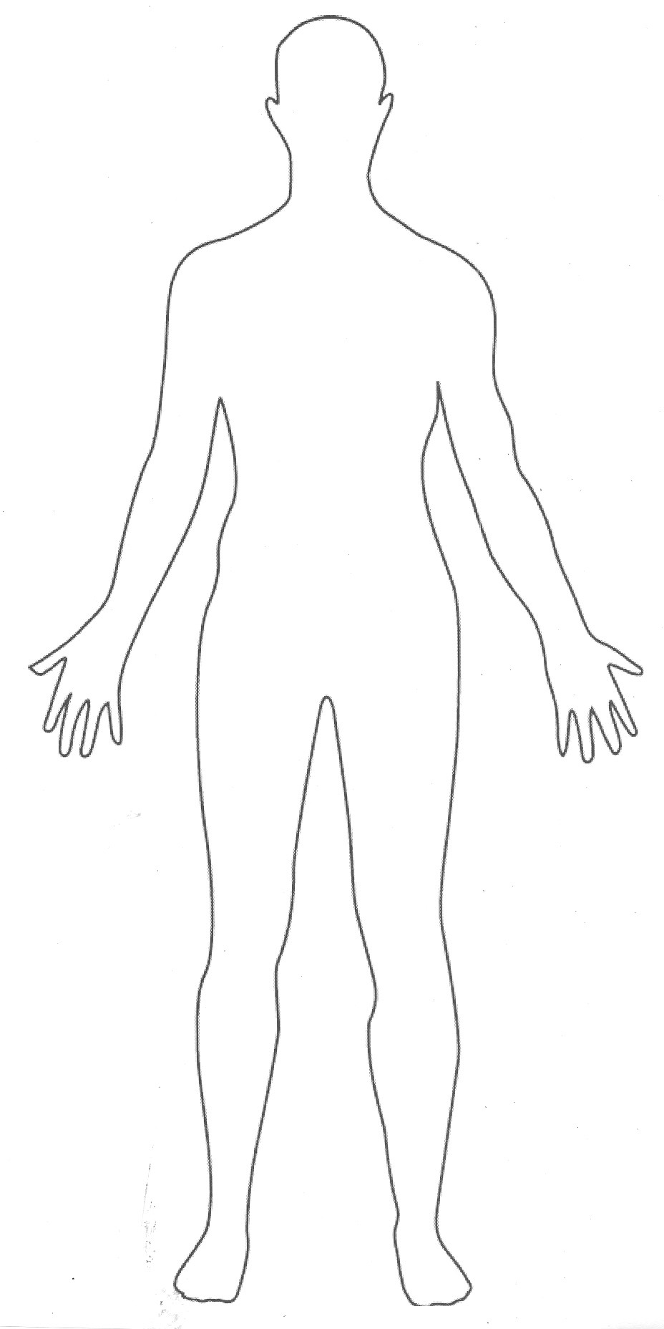
BPCO ed infiammazione sistemica: potenziali meccanismi
Il fumo di sigaretta agisce di per sé come un agente infiammatorio sistemico
L’infiammazione polmonare “gocciola” (spills over) nel circolo sistemico
Attivazione dei leucociti o dei loro precursori circolanti nel sangue periferico durante il loro transito attraverso il letto circolatorio polmonare
Marcata alterazione dell’equilibrio tra agenti ossidanti /anti-ossidanti

Slide 24
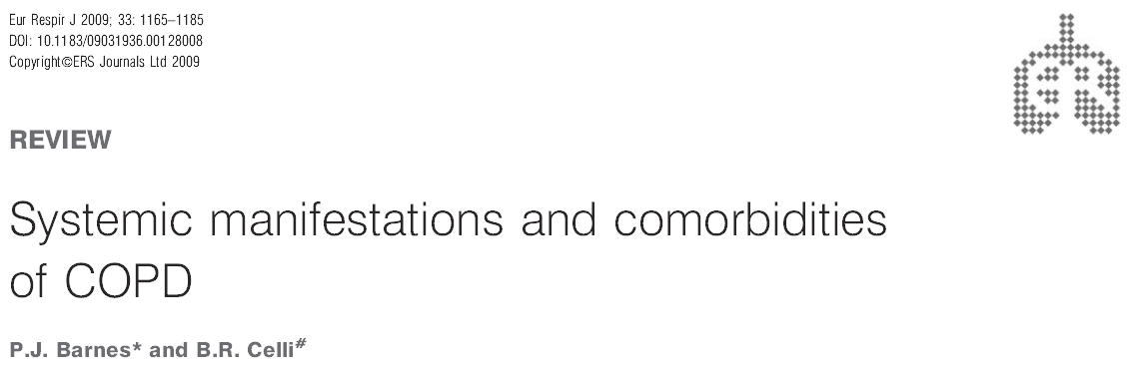
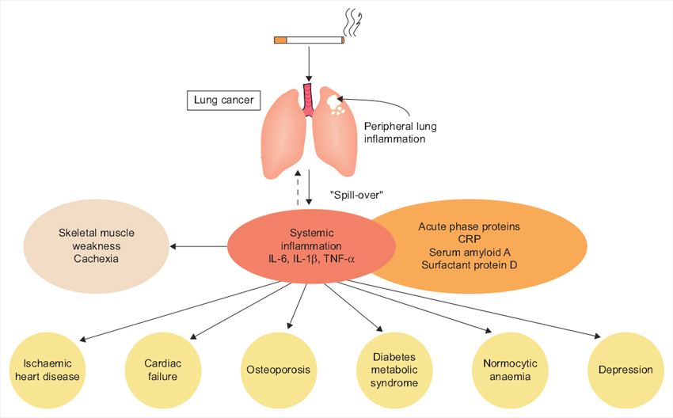
COPD and comorbidities are the results of a systemic “spill-over” of the inflammatory and reparatory events occurring in the lungs of patients with COPD, with the disease remaining at the centre of the disease

Slide 25
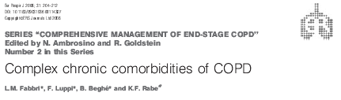
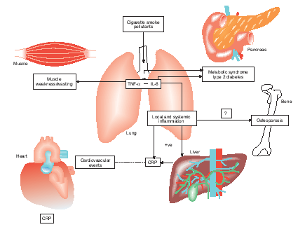
Inflammation appears to play a central role in the pathogenesis of COPD and other conditions that are increasingly being recognized as systemic inflammatory disease.
The pulmonary manifestations of COPD are one more form of expression of a “systemic” inflammatory state with multiple organ compromise

Slide 26
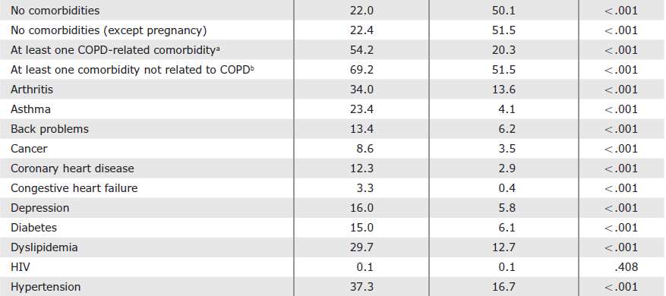
Total and State-Specifi c Medical and Absenteeism Costs of COPD Among Adults Aged 18 Years in the United States for 2010 and Projections Through 2020
COPD no COPD P value
Ford ES, et al. Chest 2015

Slide 27
Comorbidities, patient knowledge, and disease management in a national sample of patients with COPD
La BPCO è una condizione patologica comunemente
meno trattata rispetto a patologie meno sintomatiche e meno ingravescenti quali ipertensione ipercolesterolemia, nonostante l’aumento di farmaci efficaci per la BPCO
I pazienti BPCO controllano con maggiore frequenza la pressione arteriosa o la colesterolemia che non il VEMs, e questo non sorprende grazie alle campagne educazionali rivolte al pubblico a favore della ipertensione e della ipercolesterolemia
Am J Med 2009; 122 348-355

Slide 28
Lung attacks e malattie cardiovascolari:
- BPCO e aritmie
- BPCO e cardiopatia ischemica
- BPCO e scompenso cardiaco

Slide 29

Occurrence and prognostic significance of ventricular arrhythmia is related to pulmonary function
Lung function is inversely associated with the occurrence of ventricular arrhythmia. The increased incidence of myocardial infarction and death associated with arrhythmia was mainly limited to men with a low FEV1 % pred. or FEV1/FVC.
Circulation 2001
Notes:
29

Slide 30
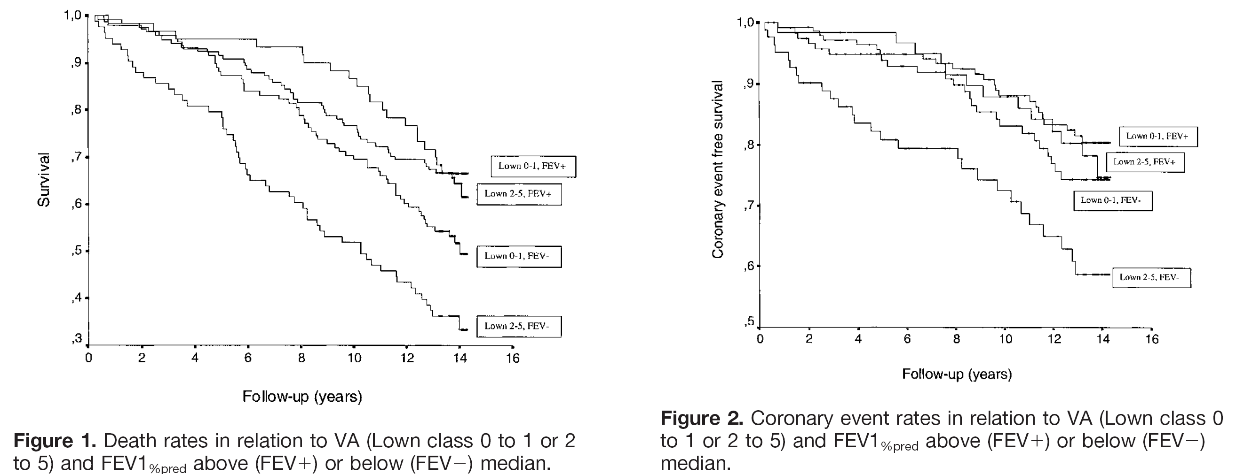
Occurrence and prognostic significance of ventricular arrhythmia is related to pulmonary function
We suggest that lung function should be considered when assessing the prognostic significance of ventricular arrythmia.
Circulation 2001

Slide 31
Riacutizzazione di BPCO o lung attack ?
Aumentato rischio di aritmie cardiache
Razionale:
Relazione complessa tra cuore e polmone
Le riacutizzazioni di BPCO possono verificarsi in assenza di un fattore precipitante riconosciuto e possono avere complicanze sistemiche. Le aritmie non-conosciute possono essere peggiorate da una riacutizzazione di BPCO.
Obiettivo:
analizzare il rapporto tra riacutizzazioni di BPCO e aritmie cardiache sottoponendo i pazienti a ECG sia nella fase acuta che durante la fase stabile
Bhatt SP, et al. Respiratory Medicine 2012

Slide 32
Riacutizzazione di BPCO o lung attack ?
Aumentato rischio di aritmie cardiache
Inclusi pazienti BPCO con conferma spirometrica
Esclusi pazienti noti per FA, scompenso cardiaco, patologie coronariche, insufficienza renale, neoplasie, polmoniti, altre patologie respiratorie.
Esclusi pazienti che assumono farmaci che prolungano l’intervallo QT, come anti-aritmici, antibiotici, farmaci psichiatrici
Ecg al momento del ricovero confrontato con un
precedente eseguito in condizioni di stabilità nei 12
mesi precedenti.
Bhatt SP, et al. Respiratory Medicine 2012

Slide 33
Riacutizzazione di BPCO o lung attack ?
Aumentato rischio di aritmie cardiache
Risultati
- Aumentata dispersione dell’onda P all’ECG durante la fase acuta in tutti i pazienti, fattore che indica una non omogenea ripolarizzazione atriale con aumento del rischio di aritmie sopraventricolari.
Nei pazienti frequenti riacutizzatori la dispersione dell’onda P è osservabile non solo nella fase acuta ma anche in condizioni di stabilità.
Bhatt SP, et al. Respiratory Medicine 2012

Slide 34
Riacutizzazione di BPCO o lung attack ?
Aumentato rischio di aritmie cardiache
Conclusioni
Le riacutizzazioni di BPCO sono eventi respiratori con possibili complicanze cardiache;
I frequenti riacutizzatori potrebbero rappresentare una tipologia di pazienti ad aumentato rischio di aritmie sopraventricolari;
Le anomalie dell’onda P dell’ECG potrebbero a loro volta essere un fattore predittivo di riacutizzazione.
Bhatt SP, et al. Respiratory Medicine 2012

Slide 35
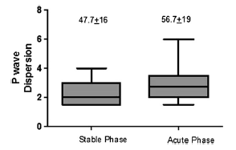
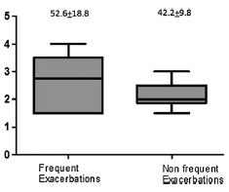
Riacutizzazione di BPCO o lung attack ?
Aumentato rischio di aritmie cardiache
Bhatt SP, et al. Respiratory Medicine 2012

Slide 36
Riacutizzazione di BPCO o lung attack ?
Rischio di infarto miocardico
Diagnosis of myocardial infarction following hospitalization for exacerbation of COPD
Studio osservazionale sul rischio CV in pazienti ricoverati per riacutizzazione di BPCO (n = 242):
Aumento del livello plasmatico di troponina nel 10 % dei casi
Dolore toracico 51 %, di cui 26 % da sforzo
Frequenti alterazioni ECG
1 paziente su 12 risponde ai criteri di infarto del miocardio
McAllister DA, et al. Eur Resp J 2012

Slide 37
Riacutizzazione di BPCO o lung attack ?
Rischio di infarto miocardico
Raised troponin
Chest pain
4 7 56
6
7 55
54
ECG changes
McAllister DA, et al. Eur Resp J 2012

Slide 38
Cardiac Infarction Injury Score
12
*
11
*
10
9
8
7
Cardiac Infarction Injury Score
6
5
4
3
2
1
0
control
mild
moderate
severe
CIIS: an electrocardiography coding scheme for ischemic heart disease
COPD severity
Miller et al ERJ 2006

Slide 39
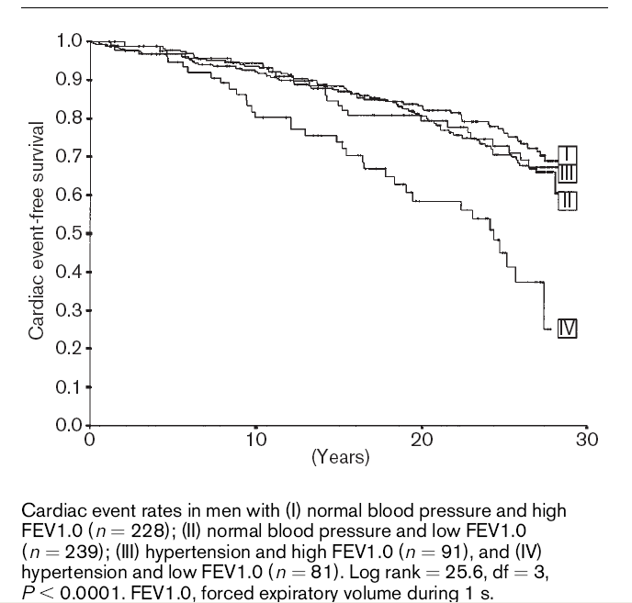
Increased incidence of myocardial infarction and stroke in hypertensive men with reduced lung function
Engstrom G, et al. Journal of Hypertension 2001; 19, 295

Slide 40
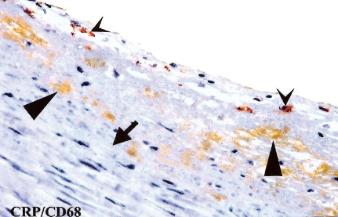
Infiammazione e aterosclerosi
L’aterosclerosi è una patologia infiammatoria cronica. La formazione della placche ateromasiche è mediata dall’infiammazione e dallo stress ossidativo.
Torzewski et al. Arterioscl Thromb Vasc Biol 2000

Slide 41
Airflow limitation in smokers is associated
with subclinical atherosclerosis
Mean carotid intimal thickness (mm)
Percentage of carotid plaque
Iwamoto et al AJRCCM 2009 ;179: 35

Slide 42
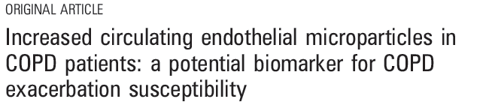
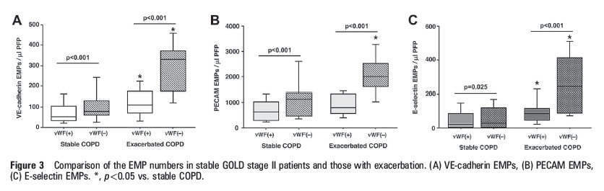
Danno endoteliale determinato dalle esacerbazioni di BPCO
EMPs (microparticelle endoteliali) potrebbero indicare i pazienti BPCO suscettibili di esacerbazioni
Takahashi et al. Thorax 2012;67:1067–1074.

Slide 43
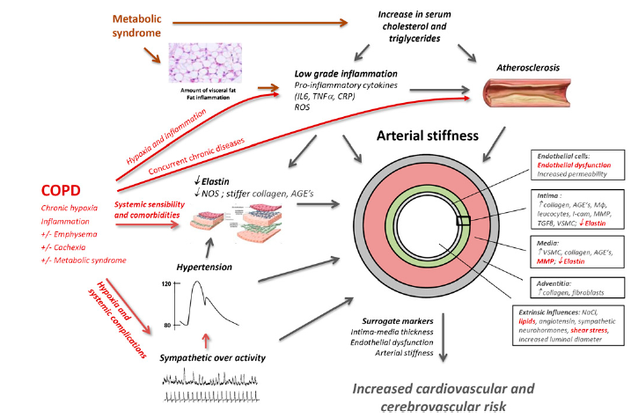
Arterial stiffnness in COPD
Chest 2014

Slide 44
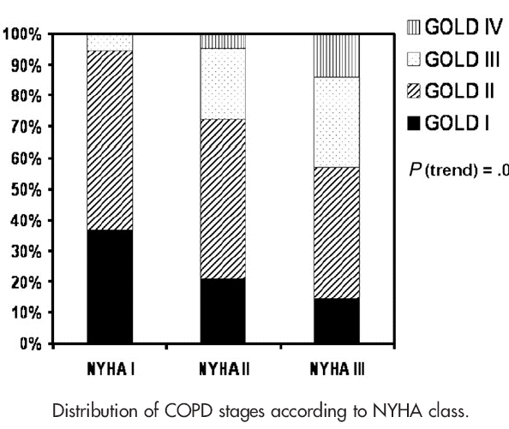
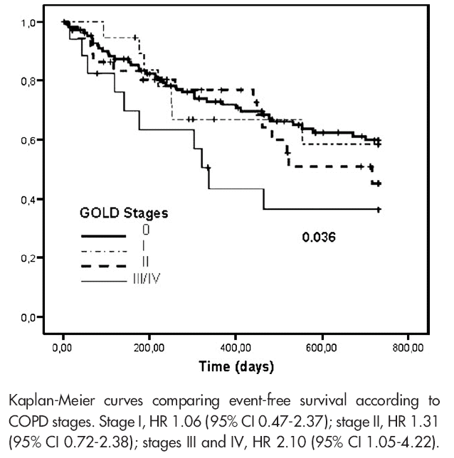
COPD in hearth failure.
Prevalence, therapeutic and prognostic implication
J Macarenhas, et al. American Heart Journal 2008

Slide 45
Indicatori di rischio Cardiovascolare
FEV₁
Importante indice indipendente per morbilità e mortalità CV nei pazienti BPCO
Un basso FEV1 si correla con il rischio di CAD in entrambi i sessi ma con una significatività maggiore nelle donne.

Slide 46

CONCLUSIONS:
FEV₁ is second in importance to cigarette smoking as a predictor of subsequent cause mortality
Even for ischaemic heart disease its impact is of the same magnitude as cholesterol concentration and social class, though less than cigarette smoking and diastolic BP
KEY MESSAGES
…is surprising that a measure of respiratory function does not play a bigger part in health assessment programmes….it may be due to a lack of appreciation of the importance of this compared with other conventional risk fattors, such as cigarette smoking, BP, serum cholesterol concentration, and BMI
FEV₁ should be included in health assessment of middle aged men and women
Hole DJ, et al. BMJ 1996

Slide 47
Mortalità cardiovascolare nella BPCO
Per ogni riduzione del 10% del FEV₁, la mortalità cardiovascolare aumenta approssimativamente del 28% e gli eventi coronarici non fatali aumentano di circa il 20% nella BPCO di grado grave.
Anthonisen et al, Am J Respir Crit Care Med 2002
% increase
14
28
20
All cause
mortality
CV
mortality
Non-fatal
Coronary event

Slide 48
effetto additivo di PCR e FEV₁
The potential role of systemic inflammation in COPD
Cardiac Infarction Injury Score
Elevata PCR
Ostruzione severa
Elevata PCR e ostruzione severa
CIIS: an electrocardiography coding scheme for ischemic heart disease
Sin and Man. Circulation 2003
Notes:
48

Slide 49
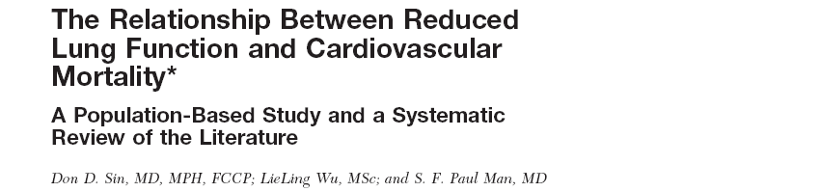
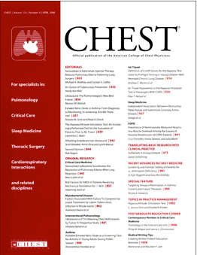
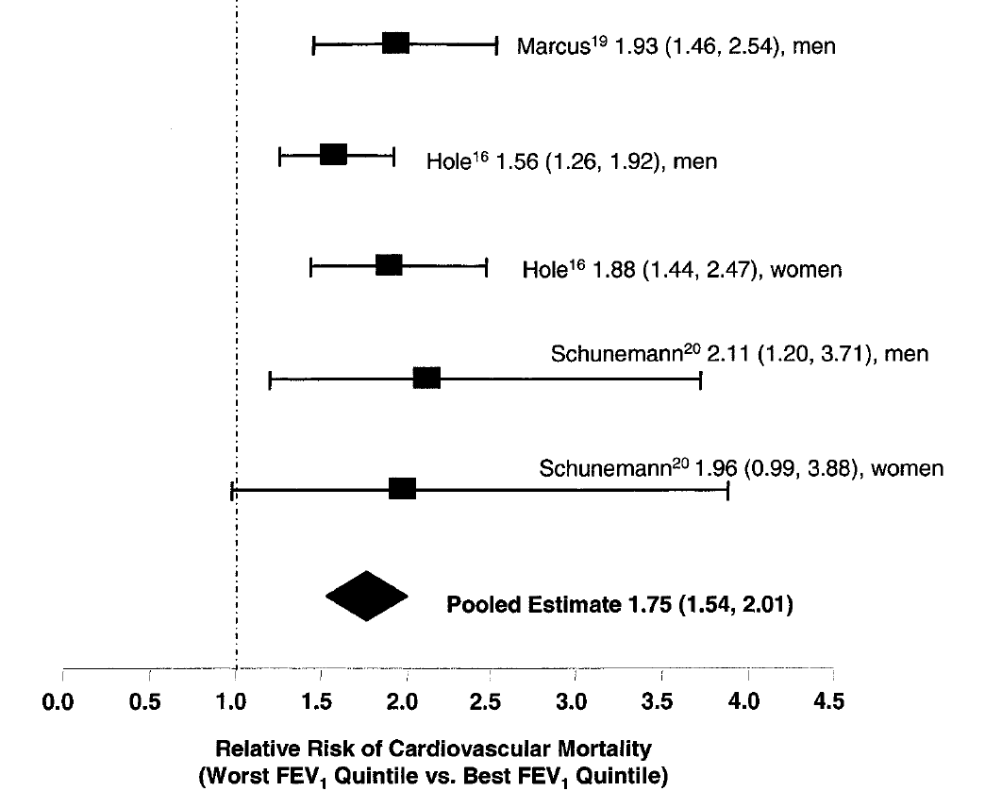
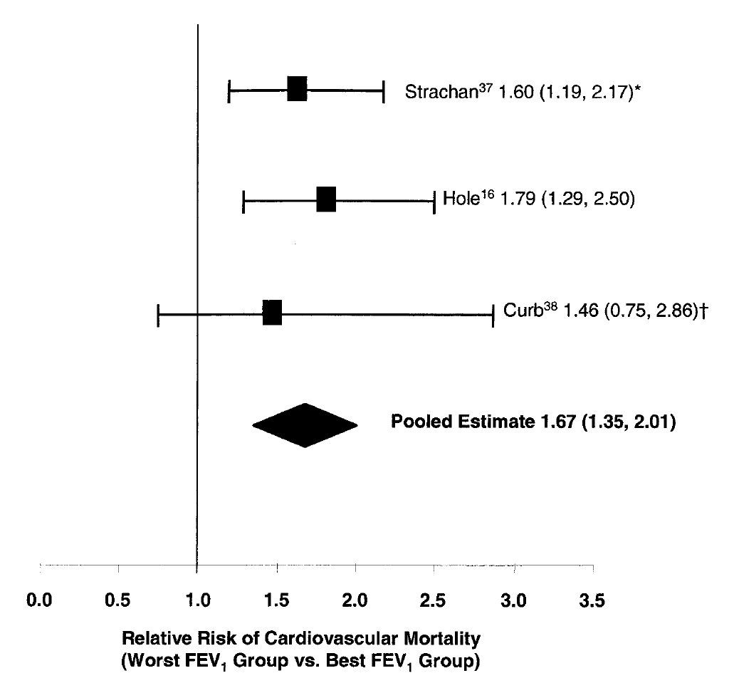
Conclusions: there is strong epidemiologic evidence to indicate that reduced FEV₁ is a marker for cardiovascular mortality independent of age, gender, and smoking history
Intera popolazione
Non fumatori

Slide 50
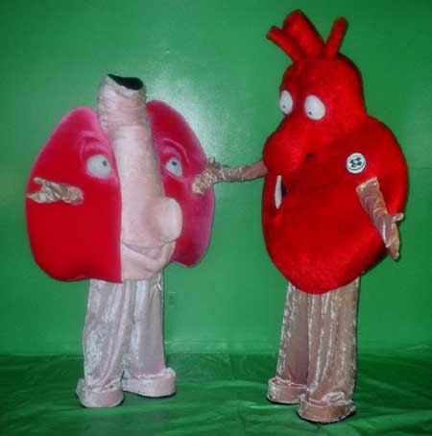
THERAPEUTIC IMPLICATIONS
1
Pulmonary medication influencing heart cardiac function
2
Cardiovascular medication influencing pulmonary function

Slide 51
THERAPEUTIC IMPLICATIONS
1
Pulmonary medication influencing heart cardiac function
(inhaled bronchodilators)
2
Cardiovascular medication influencing pulmonary function

Slide 52
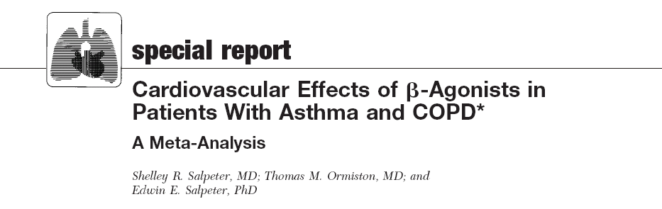
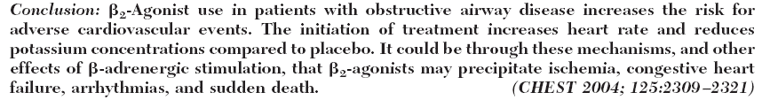
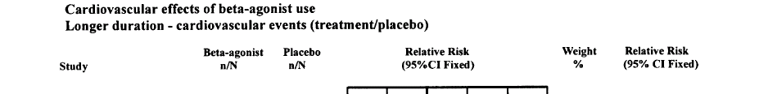

Notes:
52

Slide 53
THERAPEUTIC IMPLICATIONS
1
Pulmonary medication influencing heart cardiac function
2
Cardiovascular medication influencing pulmonary function
(beta blockers, RAS inhibitors, statins)

Slide 54
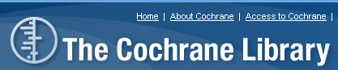

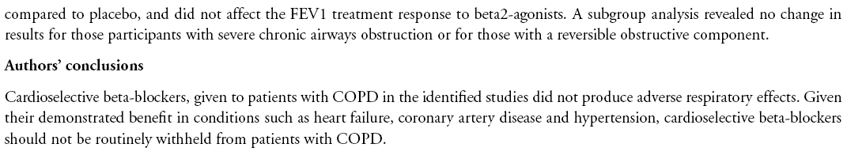
Notes:
Diapositiva 8
I pazienti si sono concentrati più comunemente sulla loro incapacità di prendere parte a diverse attività, mentre i medici si sono concentrati su un modello basato su segni e sintomi.¹
Queste diversità possono riflettere le differenze sulle convinzioni riguardante la salute.¹
Questo studio rafforza il riscontro di un precedente studio effettuato su medici di famiglia e pazienti nel quale era stato riscontrato che i primi vedevano la salute come un’assenza di malattia mentre i pazienti con asma consideravano l’esser sani come “essere capaci” di fare quello che volevano.²
1. Price D, Ryan D, Pierce L, Bride F. Lo studio AIR. L’asma nella vita reale.
Asthma J, 1999 (June);4(2):74-78
2. St Claire L, Watkins CJ, Bilinghurst B. Differences in meanings of health: an
exploratory study of general practitioners and their patients. Fam Pract
1996;13:511-6

Slide 55
Once-daily Nebivolol 5 mg does not reduce airway patency in patients with Chronic Obstructive Pulmonary Disease and arterial hyperthension
A placebo-controlled crossover study
RW Dal Negro, S Tognella, C Micheletto.
Clin Drug Invest 2002; 22(6): 361-367
Our results suggest that a single efficacious dose of nebivolol does not affect airway patency in hypertensive patients with COPD, and seems to confirm the broad tolerability margin of this drug in patients with COPD.

Slide 56
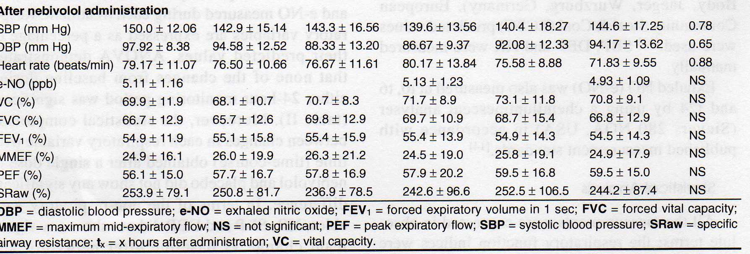
RW Dal Negro, S Tognella, C Micheletto. Clin Drug Invest 2002; 22(6): 361-367

Slide 57
Effect of β blockers in treatment of COPD: a retrospective cohort study
Short PM, Lipworth SI, et al. BMJ 2011
We found that β blocker use was associated with a 22 % reduction in mortality

Slide 58
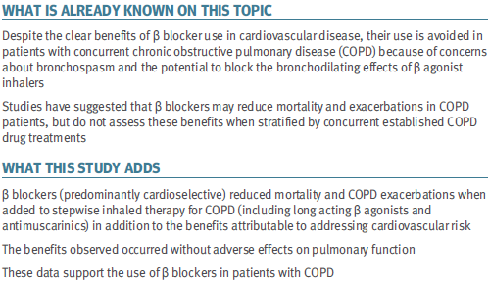
Effect of β blockers in treatment of COPD: a retrospective cohort study
Short PM, Lipworth SI, et al. BMJ 2011

Slide 59
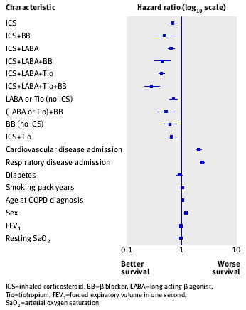
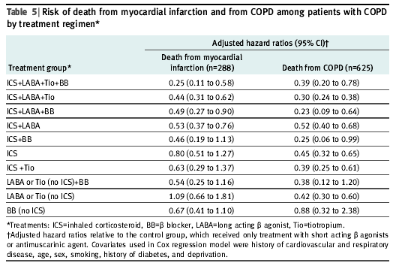
Effect of β blockers in treatment of COPD: a retrospective cohort study
Short PM, Lipworth SI, et al. BMJ 2011

Slide 60

Most of the benefit came from the subgroup that used 50-200 mcg/d BCL or equivalent

Slide 61
Gli ICS riducono il rischio di riacutizzazioni nei pazienti con BPCO
Vestbo
Bourbeau
Burge
Lung Health
Rischio Relativo: 0,70
(IC 95%: 0,58–0,84)
Weir
Paggiaro
Totale
0
0,5
1
1,5
2
2,5
3
Rischio Relativo (intervallo di confidenza [IC] al 95%)
Alsaeedi A, et al. Am J Med 2002;113:59–65
Notes:
Sinossi: Una metaanalisi di 6 studi randomizzati e controllati mostra che il trattamento con ICS può diminuire il rischio di riacutizzazioni del 30% (rapporto di rischio 0,70; intervallo di confidenza al 95%: 0,58–0,84) rispetto al placebo nei pazienti con BPCO stabile.

Slide 62
Gli ICS hanno migliorato la sopravvivenza in assenza di ricoveri in uno studio di coorte
1,0
Hazard ratio: 0,74
(IC 95%: 0,71–0,78)
0,9
0,8
Rischio relativo di mortalità
da tutte le cause
e di ricoveri ripetuti inferiore del
26%
Probabilità di sopravvivenza in assenza di ricoveri per BPCO
0,7
0,6
ICS
No ICS
0
0
2
4
6
8
10
12
Tempo dopo la dimissione (mesi)
n=22 620
Adattato da Sin DD, Tu JV. Am J Respir Crit Care Med 2001;164:580–584
Notes:
Sinossi: Questo studio di coorte ha evidenziato che i pazienti anziani affetti da BPCO trattati con ICS dopo la dimissione ospedaliera (tutti i pazienti erano stati ricoverati per BPCO) andavano incontro a una diminuzione del 24% dei successivi ricoveri per BPCO e presentavano una probabilità diminuita del 29% di morire nel corso del primo anno di follow-up rispetto a un gruppo di confronto che non aveva utilizzato ICS. Questi risultati suggeriscono che gli ICS possono ridurre morbilità e mortalità correlate a BPCO.

Slide 63
Simvastatina e sopravvivenza nella malattia coronarica: un punto di riferimento per la sopravvivenza nella BPCO?
1,00
Simvastatina
Placebo
0,95
Probabilità di sopravvivenza
0,90
Rischio relativo
di mortalità da
tutte la cause
inferiore del
30%
Rischio relativo: 0,70
(IC 95%: 0,60–0,82)
p=0,00002
0,85
0,80
0
1
2
3
4
5
6
7
8
n=4444
Anni dalla randomizzazione
Pedersen TR, et al. Am J Cardiol 2000;86:257–262
Notes:
Sinossi: I risultati dello studio 4S mostrano che un trattamento ipocolesterolemizzante con una statina, simvastatina, rappresenta il ‘gold standard’ terapeutico per migliorare la sopravvivenza a lungo termine dei pazienti con coronaropatia (CHD). Cosa emerge quando si confrontano tali benefici di sopravvivenza rispetto a quelli ottenuti con gli ICS nella BPCO?

Slide 64
Il beneficio sulla sopravvivenza degli ICS nella BPCO è dello stesso ordine di grandezza di quello di una statina nella malattia coronarica
1,00
Statina (4S)
0,95
Probabilità di sopravvivenza
ICS (ISEEC)
0,90
Simvastatina (4S)
Placebo (4S)
0,85
ICS (ISEEC)
Placebo (ISEEC)
0,80
0
1
2
3
4
Follow-up (anni)
Adattato da Pedersen TR, et al. Am J Cardiol 2000;86:257–262 e da
Sin DD, et al. Thorax 2005;60:992–997
Notes:
Sinossi: Questa diapositiva confronta i dati di sopravvivenza a 4 anni dello studio 4S (di confronto tra simvastatina rispetto a placebo nella malattia coronarica) e la metaanalisi ISEEC (ICS versus placebo nella BPCO stabile). Si rileva che i benefici sulla sopravvivenza ottenuti con un trattamento con ICS nella BPCO (analisi ISEEC) sono paragonabili a quelli ottenuti con simvastatina nella coronaropatia (studio 4S).

Slide 66


Slide 67
Cause of death on treatment
Deaths (%)
Placebo
SFC
Cardio-
vascular
Pulmonary
Cancer
Other
Unknown
Calverley et al. NEJM 2007
Notes:
67
Cause of all deaths up to 3 years was adjudicated by the Clinical Endpoint Committee. The slide shows deaths by treatment as a percentage of total patients in the ITT groups.
In total:
27% of deaths were due to cardiovascular disease
35% of deaths were due to pulmonary causes
21% of deaths were due to cancer
10% of deaths were due to other causes
7% of deaths were unknown
SFC reduced the number of deaths related to cardiovascular, pulmonary and other causes compared with placebo, but not cancer-related deaths.
References
Calverley PMA, Anderson JA, Celli B. for the TORCH investigators. Salmeterol and fluticasone propionate and survival in chronic obstructive pulmonary disease. NEJM 2007; 356(8): 775-789

Slide 68
Conclusions:
1
COPD is a multicomponent disease with serious comorbidities, including CVD
2
COPD and CVD are strictly related. COPD is a risk factor for a broad spectrum of CVD (arrhytmias, ischaemic herat disease, heart failure)
3
CVD should be investigated, monitored and treated with particular care in COPD patients
COPD
4
CVD
5
The combination of both pulmonary and cardiac therapies appears to be additive with regard to morbidity and mortality
Notes:
68

Slide 69
conclusioni
6) La riacutizzazione di BPCO non è un banale peggioramento dei sintomi, incide pesantemente su:
Ospedalizzazione
Decadimento della funzionalità respiratoria
Mortalità
Sarebbe pertanto più corretto parlare di:
Lung attack

Slide 70

Grazie per l’attenzione

